Slide 1
ГПОУ ЯО Ярославский автомеханический колледж
Ярославский автомеханический техникум
в годы Великой Отечественной войны
Хроника
Номинация «Знаменательное событие»
(75 -летию Победы в Великой Отечественной войне посвящается)
Ведмедь Ольга Николаевна,
преподаватель истории
ГПОУ ЯО «Ярославский
автомеханический колледж»
Ярославль, 2020

Slide 2
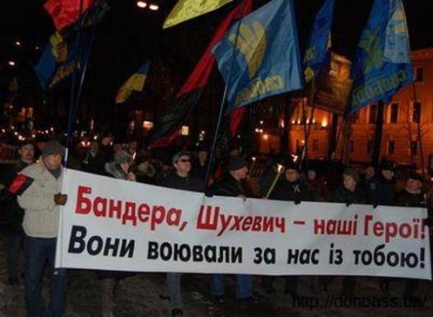
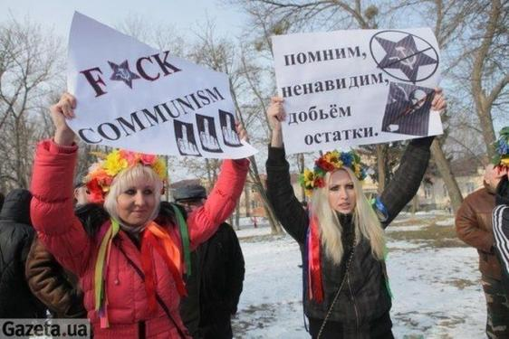
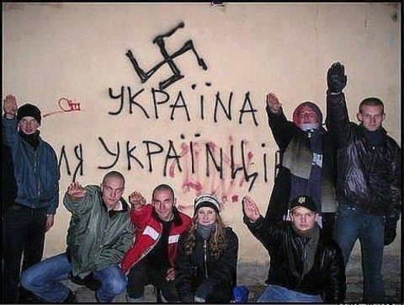
История переписывается…
Фальсификация исторических фактов

Slide 3
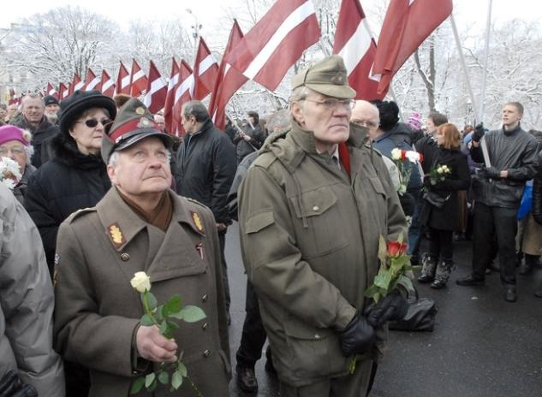
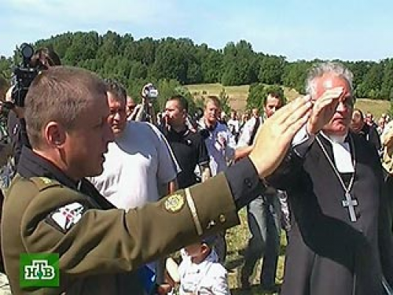
История переписывается…
Героизация фашистов в некоторых странах постсоветского пространства
Латвия
Марш эсесовцев в Риге
Эстония

Slide 4

История переписывается…
Фальсификация исторических фактов

Slide 5
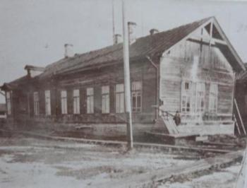
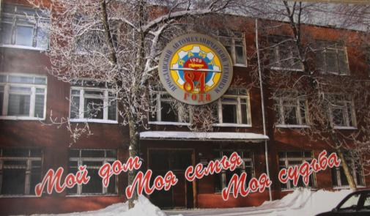
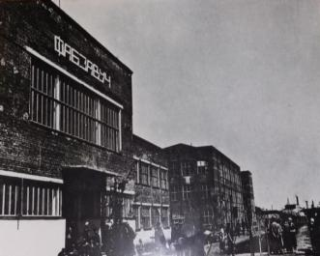
Ярославский автомеханический колледж
1922-2020

Slide 6
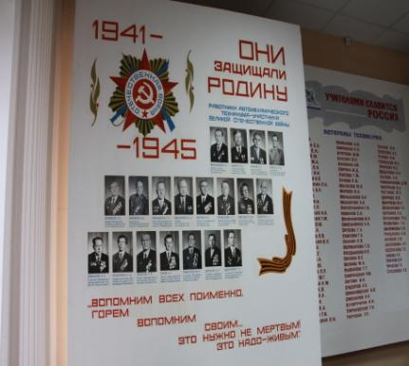
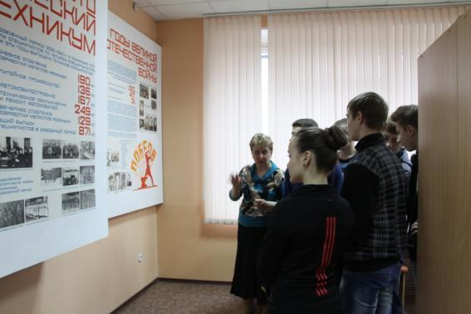
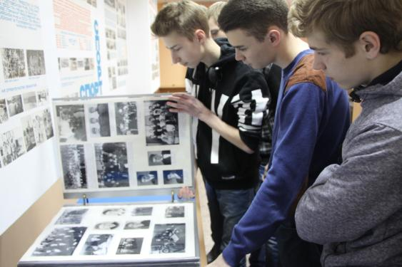
Ярославский автомеханический колледж
1922-2020
Экскурсия в музей колледжа

Slide 7
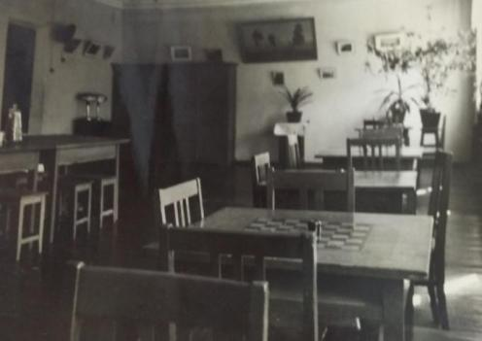
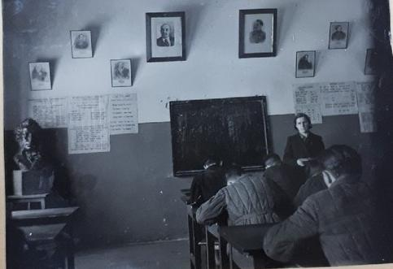
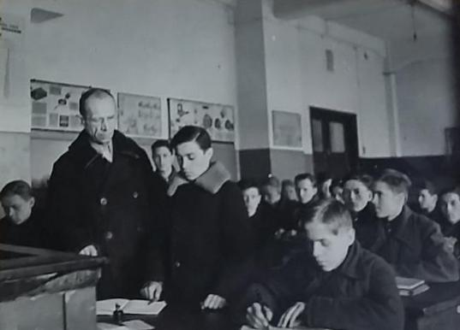
Ярославский автомеханический колледж
1922-2020
Фото из архива музея ГПОУ ЯО «ЯАМК»

Slide 8
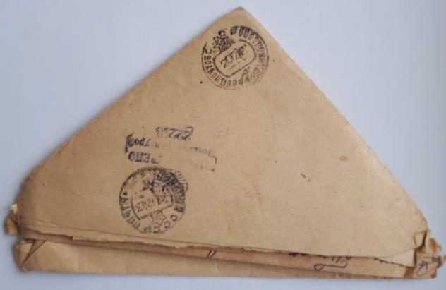
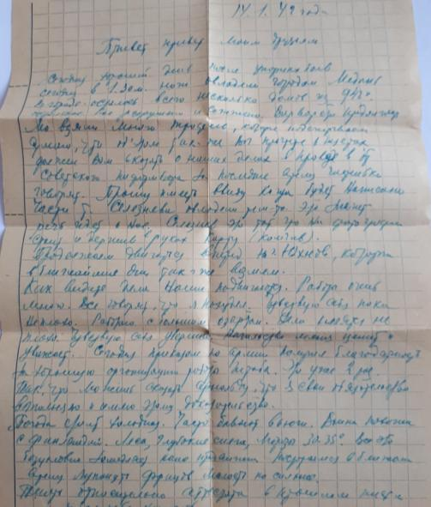
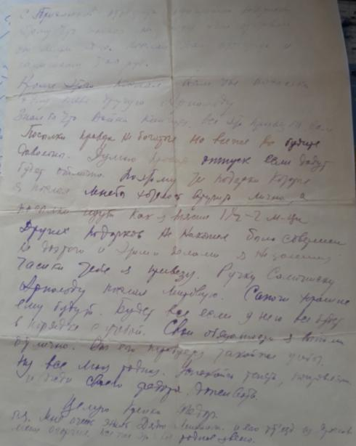
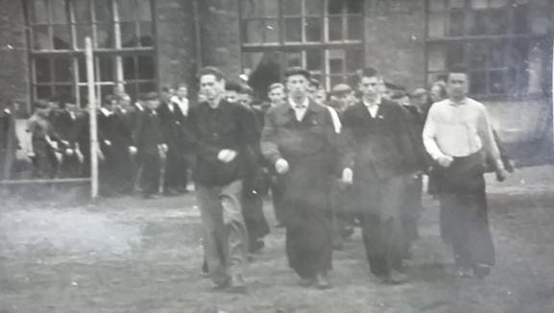
Ярославский автомеханический колледж
1922-2020
Фото из архива музея ГПОУ ЯО «ЯАМК»

Slide 9
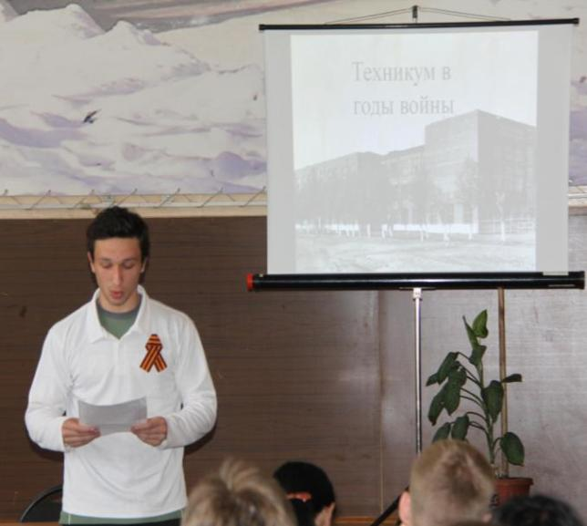
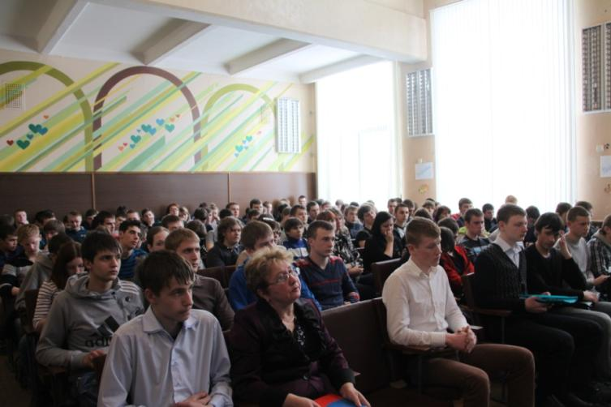
Ярославский автомеханический колледж
1922-2020

Slide 10
Спасибо за внимание!

